Slide 1

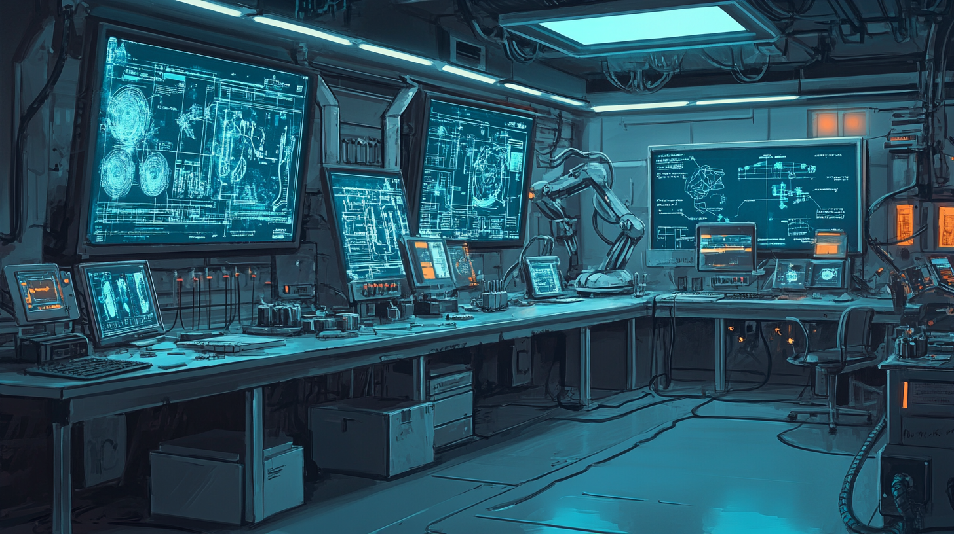











1
2
3
4
5

